Slide 1

基金会现场总线
第五章

Slide 2
主 要 内 容
5.1 概述
5.2 通信模型
5.3 网络拓扑结构
5.4 现场总线控制系统体系结构
5.5 通信控制器

Slide 3
5.1 FF 概述
基金会现场总线(Foundation Fieldbus,FF) : 由现场总线基金会开发。1996颁布低速总线标准H1。
FF系统是为适应自动化系统、特别是过程自动化系统专门设计的:
1)它可以工作在工厂生产的现场环境下，
2)能适应本质安全防爆的要求，
3)还可通过传输数据的总线为现场设备提供工作电源。
基金会现场总线作为工厂的底层网络，相对一般广域网、局域网而言，它是低速网段，其传输速率的典型值为: 31.25kbps，1M bps 和 2.5M bps

Slide 4
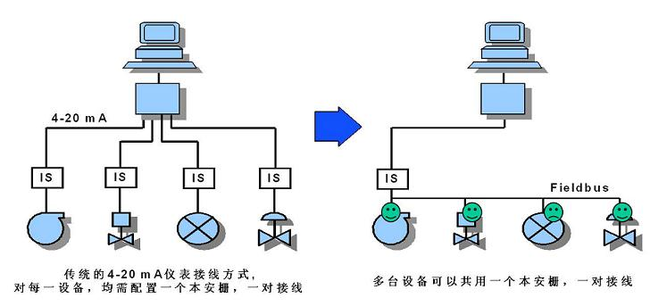
FF 现场总线的优点
灵活的拓朴结构
减少接线与安装
实现与地点无关的控制
易于集成
对等实体间高速通信
真正的可互操作性
简化操作和维护
完善的售后服务与技术支持
Notes:
参考文献：1-6.ppt

Slide 5
FF主要技术内容
(1) 基金会现场总线的通信技术
(2) 标准化功能块(FB，Function Block)
功能块应用进程(FBAP，Function Block Application Process)
(3) 设备描述(DD，Device Description)
设备描述语言(DDL，Device Description Language）
(4) 现场总线通信控制器与智能仪表
或工业控制计算机之间的接口技术
(5) 系统集成技术
(6) 系统测试技术

Slide 6
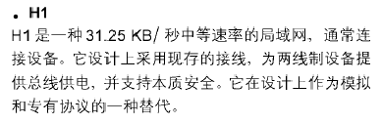
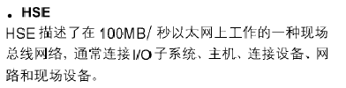
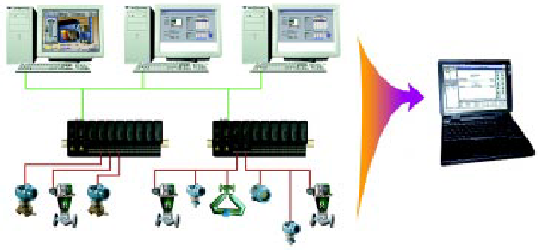
FF 现场总线类型
/H2

Slide 7
 | 低速现场总线H1 |  |  | 高速现场总线H2
传输速率 | 31.25Kbps | 31.25Kbps | 31.25Kbps | 1Mbps | 1Mbps | 1Mbps
信号类型 | 电压 | 电压 | 电压 | 电流 | 电压 | 电压
拓朴结构 | 总线/菊花链/树型 | 总线/菊花链/树型 | 总线/菊花链/树型 | 总线 | 总线总线 | 总线
通信距离 | 1900m | 1900m | 1900m | 750m | 750m | 750m
分支长度 | 120m | 120m | 120m | 0 | 0 | 0
供电方式 | 非总线供电 | 总线供电 | 总线供电 | 总线交流供电 | 非总线供电 | 非总线供电
本质安全 | 不支持 | 不支持 | 支持 | 支持 | 不支持 | 不支持
设备数/段 | 2-23 | 1-12 | 2-6 | 2-32 | 2-32 | 2-32

Slide 8
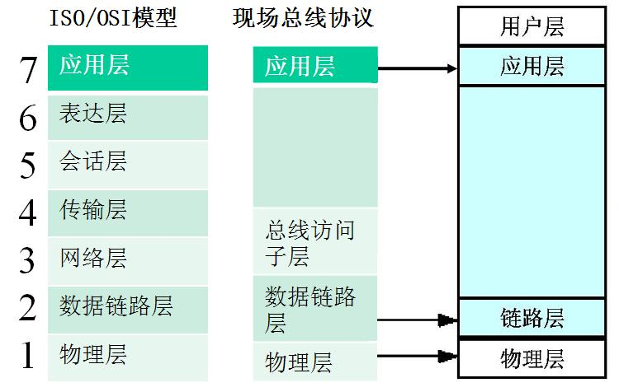
5.2 FF 通信模型
每个具有通信能力的现场总线物理设备都应具有通信模型。
基金会现场总线的核心部分之一是实现现场总线信号的数字通信。
功能块应用
与设备描述
总线报文子层
总线访问子层
用户层
应用层
用户层
应用层
通信栈
链路层
物理层
链路层
物理层

Slide 9
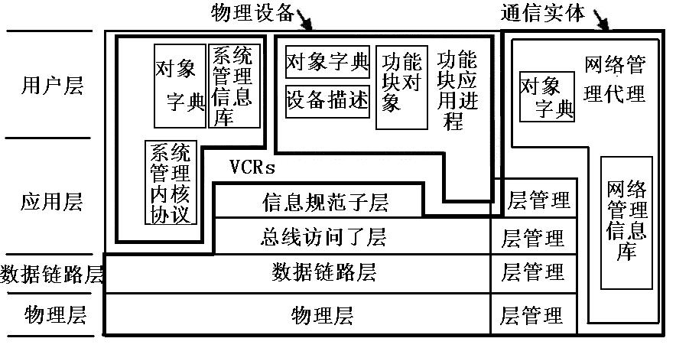
通信模型的主要组成部分
从物理设备构成角度:

Slide 10
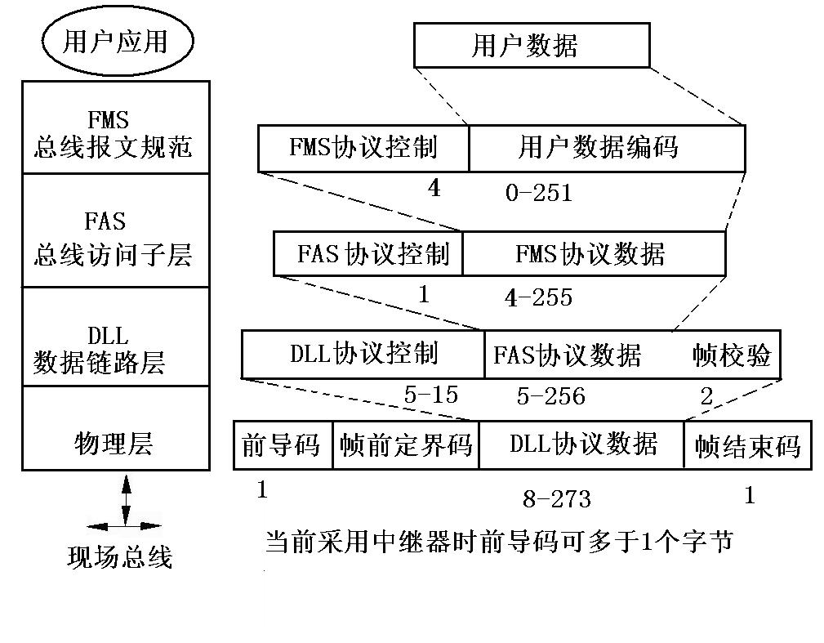
FF协议数据的生成

Slide 11
FF 网络通信中的VCR
在基金会现场总线网络中，设备之间传送信息是通过预先组态好了
的通信通道进行的。这种在现场总线网络各应用之间的通信通道
称之为虚拟通信关系(VCR，Virtual Communication Relationships)。
现场设备应用进程之间的连接是一种逻辑上的连接,一种软连接。
虚拟通信关系的类型与应用
VCR类型 | 客户/服务器型 | 报告分发型 | 发布/预订接收型
通信特点 | 排队、一对一、非周期 | 排队、一对一、非周期 | 缓冲、一对多、受调度或非周期
信息类型 | 初始设置参数或操作模式 | 事件通知，趋势报导 | 刷新功能块的输入输出数据
典型应用 | 设置给定值改变模式，调整控制参数，上载/下载。报警管理，访问显示画面。远程诊断 | 向操作台通告报警状态，报告历史数据趋势 | 向PID控制功能块和操作台发送测量值
Notes:
Las 及通信类型

Slide 12
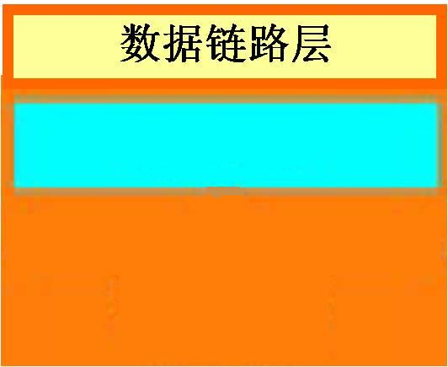
1.物理层及其网络连接
数据链路层
1 去除前导码、
定界码
2 数据解码
1 加上前导码、定界码
2 数据编码
物理层
FF现场总线
H1区域
物理层用于实现现场物理设备与总线之间的连接，为现场
设备与通信传输媒体的连接提供机械和电气接口，为现场
设备对总线的发送或接收提供合乎规范的物理信号。
物理层作为电气接口，一方而接受来自数据链路层的信息，把它转换为物理信号，并传送到现场总线的传输媒体上，起到发送驱动器的作用；另一方面把来自总线传输媒体的物理信号转换为信息送往数据链路层，起到接收器的作用。

Slide 13
FF 物理信号波形
基金会现场总线为现场设备提供两种供电方式:
1）总线供电
2）非总线式单独供电
总线供电的场合，总线上既要传送数字信号，
又要由总线为现场设备供电。
物理信号波形如下所示:

Slide 14
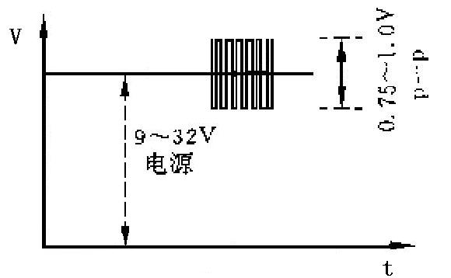
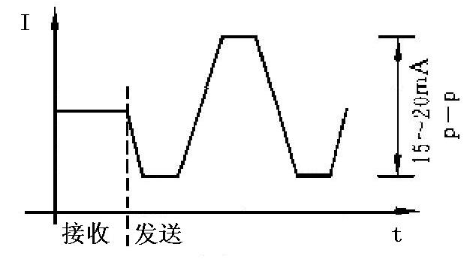
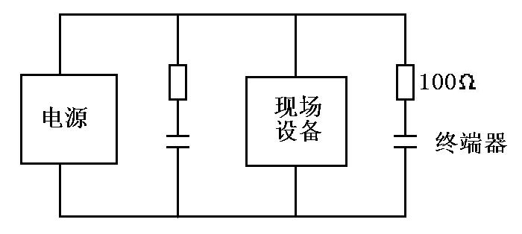
(a)
(b)
(c)
31.25Kbps H1 总线电压模式的信号波形

Slide 15
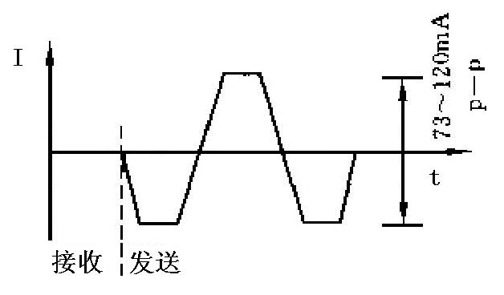
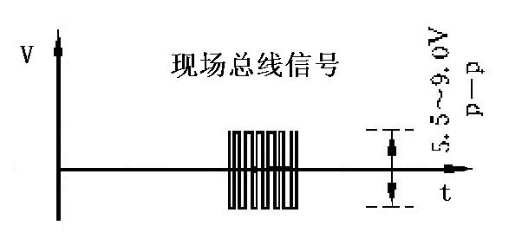
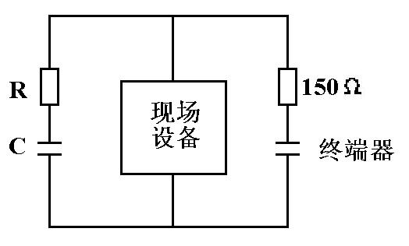
(a)
(b)
(c)
31.25Kbps H2 总线电压模式的信号波形

Slide 16
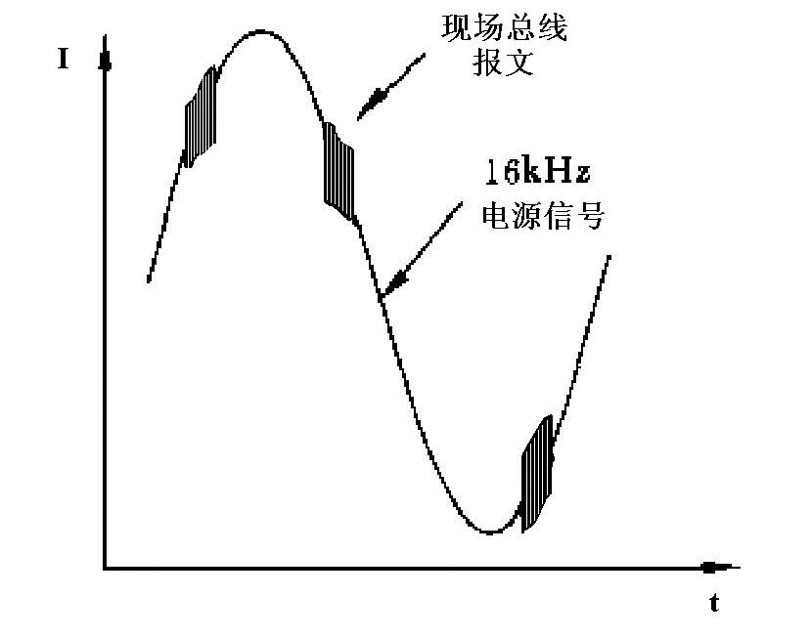
1Mbps的H2总线规范还支持一种特殊的电流模式，用于本安型总线供电的应用场合。1Mbps的现场总线信号是加载在l6kHz的交流电源信号上的。

Slide 17
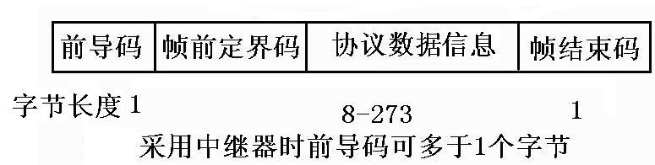
FF 物理层信号编码
用户数据
协议高层
数据链路层
物理层
传
输
介
质
数据链路层
协议数据单元
前导码、帧前定界码、帧结束码都是在发送端，由硬件生成并加载到物理信号上：发送驱动器

Slide 18
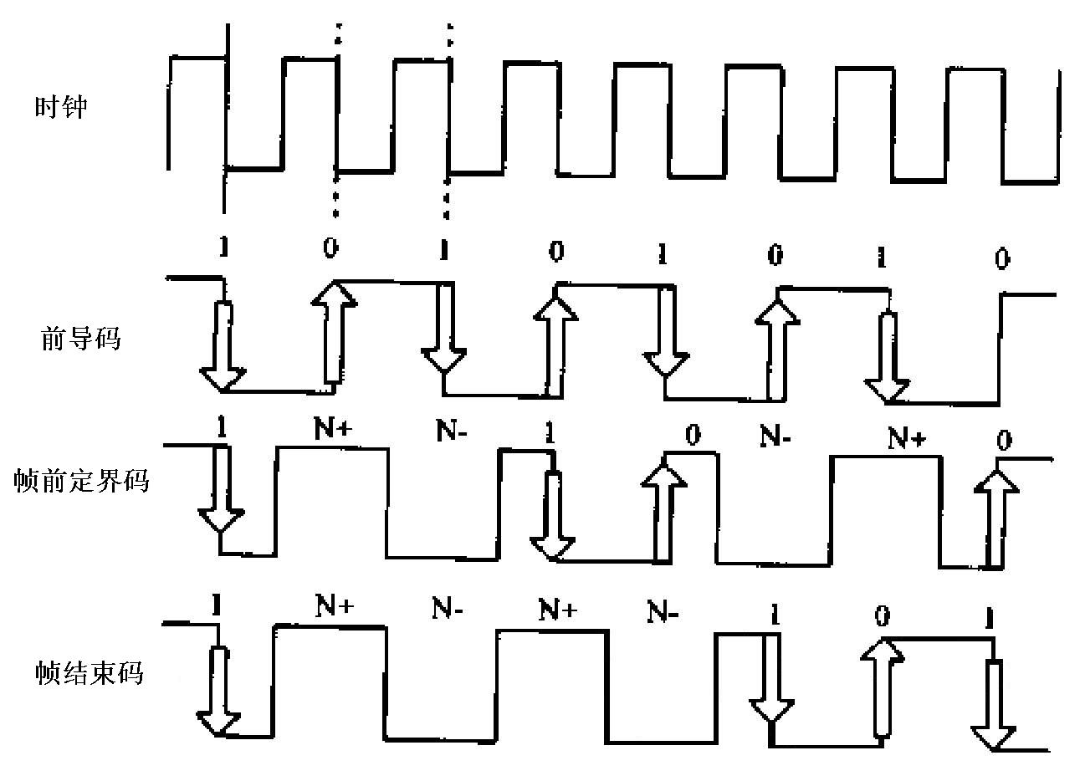
曼彻斯特编码
中
中
中

Slide 19
现场设备
按照基金会现场总线的相关规范，现场设备按
使用环境分类。
 | 标准信号 |  | 低功耗信号
 | 总线供电 | 分开单独供电 | 总线供电 | 分开单独供电
本质安全 | 111 | 112 | 121 | 122
非本质安全 | 113 | 114 | 123 | 124
对总线供电类的设备其参数参照推荐标准
参数 | 设备允许电压 | 设备允许电流 | 设备输入电源 | 设备残余容抗 | 设备残余感抗
推荐值 | 最小24V | 最小250mA | 1.2W | <5nF | <20uH

Slide 20
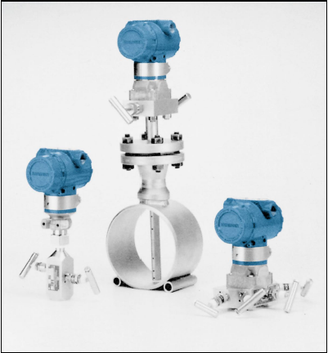

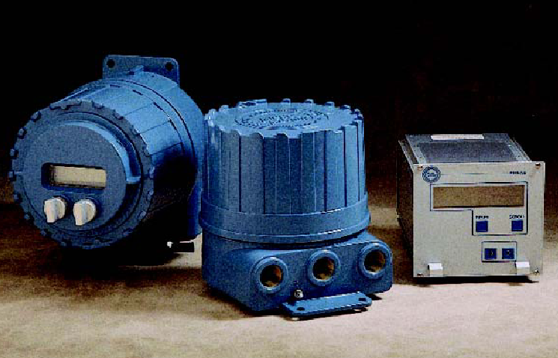
FF压力、流量、
液位变送器

Slide 21
传输介质、最大传输距离
导线媒体的允许传输距离
电缆类型 | 电缆型号 | 传输速率 | 最大传输距离
A屏蔽双绞线 | #18AWG | H1 31.25Kbps | 1900米
 | #22AWG | H2 1Mbps | 750米
 | #22AWG | H2 2.5Mbps | 500米
B屏蔽多对双绞线 | #22AWG | H1 31.25Kbps | 1200米
C无屏蔽双绞线 | #22AWG | H1 31.25Kbps | 400米
D多芯屏蔽电缆 | #16AWG | H1 31.25Kbps | 200米
FF 现场总线支持多种传输介质：双绞线、电缆、光缆、无线介质。

Slide 22
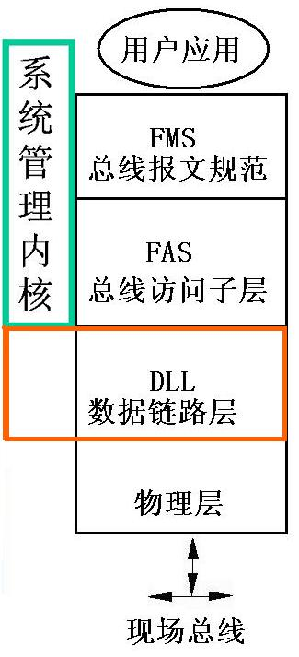
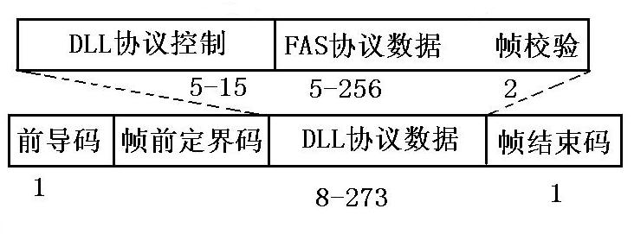
2. 数据链路层DLL
数据链路层位于物理层PHY与总线访问
子层FAS之间，为系统管理内核和总线
访问子层FAS访问总线媒体提供服务。
在数据链路层上所生成的协议控制信息就是为完成对总线上的各类链路传输活动进行控制而设置的。

Slide 23
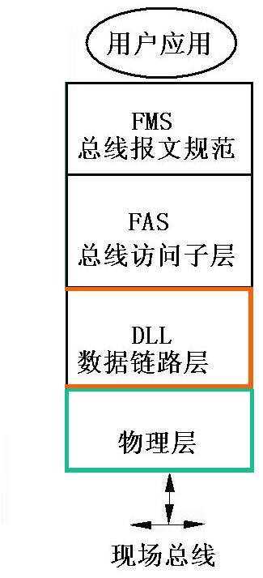
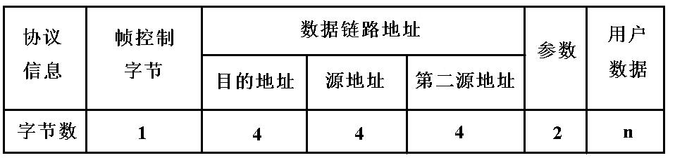

数据链路协议数据单元 DL-PDU
DL-PDU 提供数据链路的协议控制信息。
协议控制信息由三部分组成:
帧

Slide 24
DLPDU的种类和帧控制信息格式（部分）
DLPDU类型 | 符号 | 帧控制字节
建立连接1 | EC1 | 1111 LF00
断开连接1 | DC1 | 0111 LF00
强制数据1 | CD1 | 1111 LEPP
数据帧1 | DT1 | 1101 LFPP
状态响应 | SR | 0001 0F11
传递令牌 | PT | 0011 0FPP
空闲帧 | Idle | 0001 0F10

Slide 25
数据链路层 LAS
每个总线段上有一个媒体访问控制中心，称为链路活动调度器LAS 。
LAS拥有总线上所有设备的清单，由它来掌管总线段上各设备对总线的操作。
基金会现场总线的通信活动分为两类：
受调度通信：
非调度通信：
预定调度时间表，到时就由LAS发CD给基本设备。适于现场设备之间周期性通信；
LAS在调度时间表之外，发令牌到总线，适于现场设备之间非周期通信，是令牌总线方式。

Slide 26
LAS基本功能：
1)向设备发送强制数据CD；
2)向设备发送传递令牌PT；
3)为新入网的设备探测未被采用过的地址；
4)定期对总线段发布数据链路时间和调度时间；
5)监视设备对传递令牌PT的响应

Slide 27
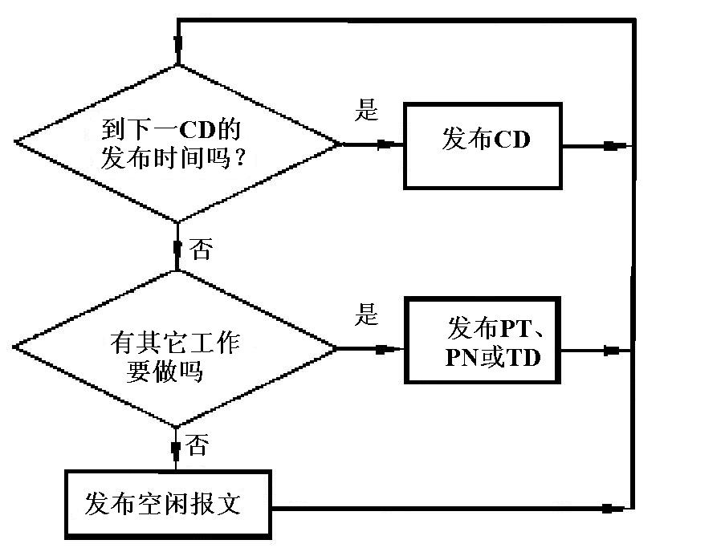
LAS工作过程
1)链路活动调度器LAS调度权的竞争过程与转交；
2)链路活动的调度算法；
3)活动表及其维护

Slide 28
3. 用户层及功能块
用户层
报文规范子层 FMS 通信栈
物理层
报文访问子层FAS
数据链路层 DLL
用户层
通信栈的最后一层是本质上新的类型层，称为用户层，用户层包括三个主要部件：功能块、变换块、资源块。用户层提供了功能块和设备描述，无需特别编程，主机系统即可与设备通信。
Notes:
用户层
通信栈的最后一层是本质上新的类型层，称为用户层，用户层包括三个主要部件：功能块、变换块、资源块。用户层提供了功能块和设备描述，无需特别编程，主机系统即可与设备通信。

Slide 29
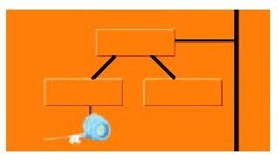
典型用户应用块
资源块完整定义了设备与外界的连接。采用资源块，主机知道设备的属性和功能。资源块包含整个资源通用的信息，包括设备识别、硬件、设备特点、内存和CPU可用率、写保护、故障安全和报警管理。
资源块
FF现场总线
它是过程控制或I/O
功能块。它们用来
执行过程控制策略。
功能块与转换器块
接口以访问过程控制
信息；与FF现场总线
高速通信，使信息能
被其它设备所用。
10个标准功能块，19
个标准的附加功能块。
转换器块
功能块
转换器块完整定义了有关设备传感器或执行器的信息。它是物理世界和信息世界的连接。转换器块与模拟输入或输出功能块通信。AI和AO 模块与外部通信。这种模块负责信息和特定的功能，例如一个特定物理属性的测量，如压力或温度，或一种特别的测量技术，如超声波。

Slide 30
FF基本标准功能块
名称 | 符号 | 名称 | 符号
模拟量输入 | AI | 离散输出 | DO
模拟量输出 | AO | 手动装载 | ML
偏置 | B | 比例微分 | PD
控制选择 | CS | 比例积分微分 | PID
离散输入 | DI | 比率系数 | RA

Slide 31
功能块服务
功能块服务描述了在接口设备、临时性设备中含有功能块应用的
现场设备之间，运用FMS所进行的相互作用。
功能块服务表
功能块服务 | 服务说明 | 支持对象
FB_Read | I/T设备读取现场设备OD中的参数及其它对象的相关值 | 块、参数、链接、趋势、观测
FB_Write | I/T设备向现场设备OD中块参数及其它对象写入值 | 块、参数、链接、趋势、观测
FB_Alert_Notify | 现场设备向接口设备报告警报或事件 | 报警
FB_Alert_Ack | 接口设备在处理报警后清除警报/事件的未确认属性 | 报警
FB_Tag | I/T设备更改块（FB，TB，BR）的位号（Tag) | 块
FB_Action | 使一个块或对象的一个实例被创建或删除 | 块、链接、趋势
Notes:
P136

Slide 32
功能块应用进程 FBAP
FBAP位于基金会现场总线通信模型的最高层—用户层。
FBAP作为用户层的重要组成部分，用于完成基金会现场
总线中的自动化系统功能。
现场总线系统是协同工作的应用进程AP的集合。
应用进程AP是现场总线系统活动的基本组成部分，
是最基本的对象。每个应用进程AP表述了存在于一个设备内的分别包装成组的功能块FB。
自动化系统→FBAPs→FBs

Slide 33
功能块应用进程FBAP的组成
完整的功能块应用进程由功能块应用对象、对象字典、设备描述组成。

Slide 34
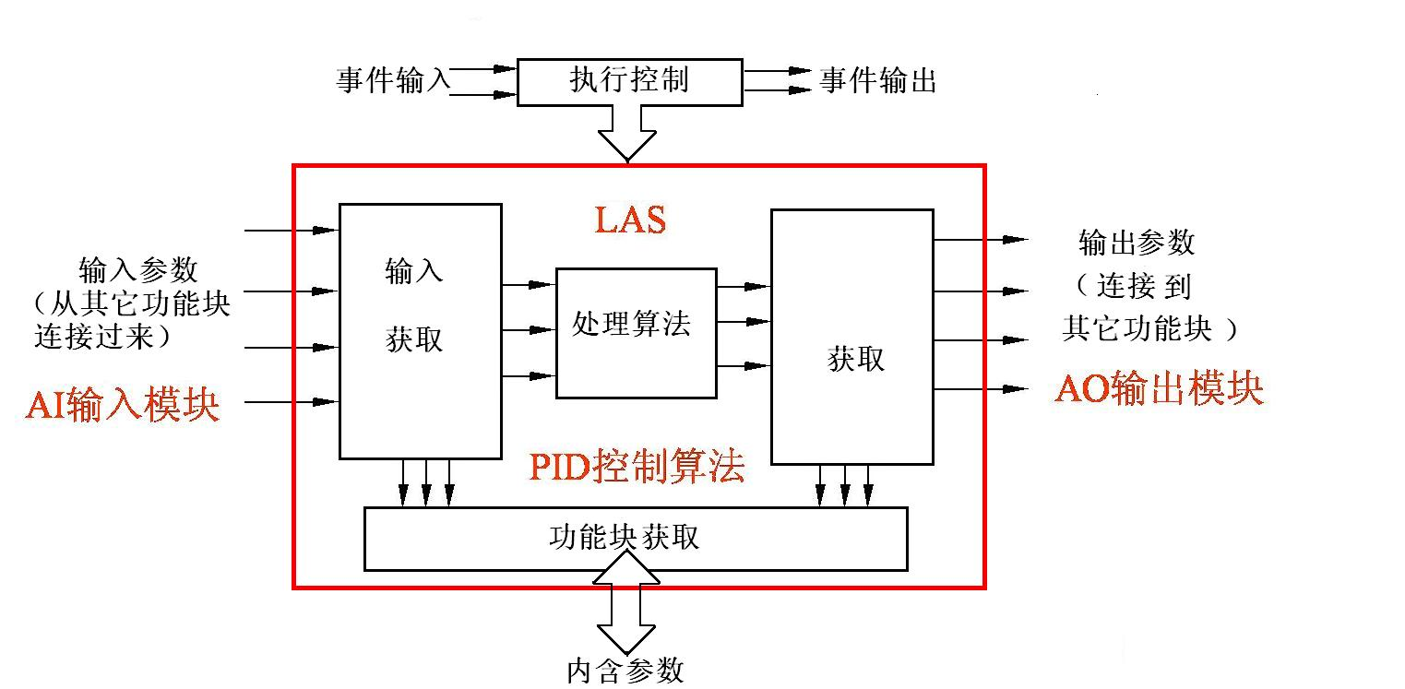
功能块的内部结构
功能块应用进程提供一个通用结构，把实现控制系统所需的各种功
能划分为功能模块，使其公共特征标准化，规定它们各自的输入、
输出算法、事件、参数与块控制图，把按时间反复执行的函数模块
为算法，把输入参数按功能块算法转换成输出参数。

Slide 35
4. 设备描述 DD 与 DDL
设备描述为主机系统提供了一种自动识别和作用现场设备的方式。设备描述是设备功能的一种表示。每台设备都有特定的设备描述，它描述了其资源和功能块功能。设备描述可从供应商或现场总线基金会得到。设备描述装载到主机就像打印机驱动程序装载到PC机一样。
设备描述语言DDL
设备描述语言是一种特别的编程语言用来开发现场设备的描述。设备描述语言仅仅适用于FF现场总线或HART技术，它是一种类似于C语言的编程语言，一旦设备描述开发好，它们将在现场总线基金会注册。然后现场总线基金会发布这些设备描述使现在主机能支持新设备。

Slide 36
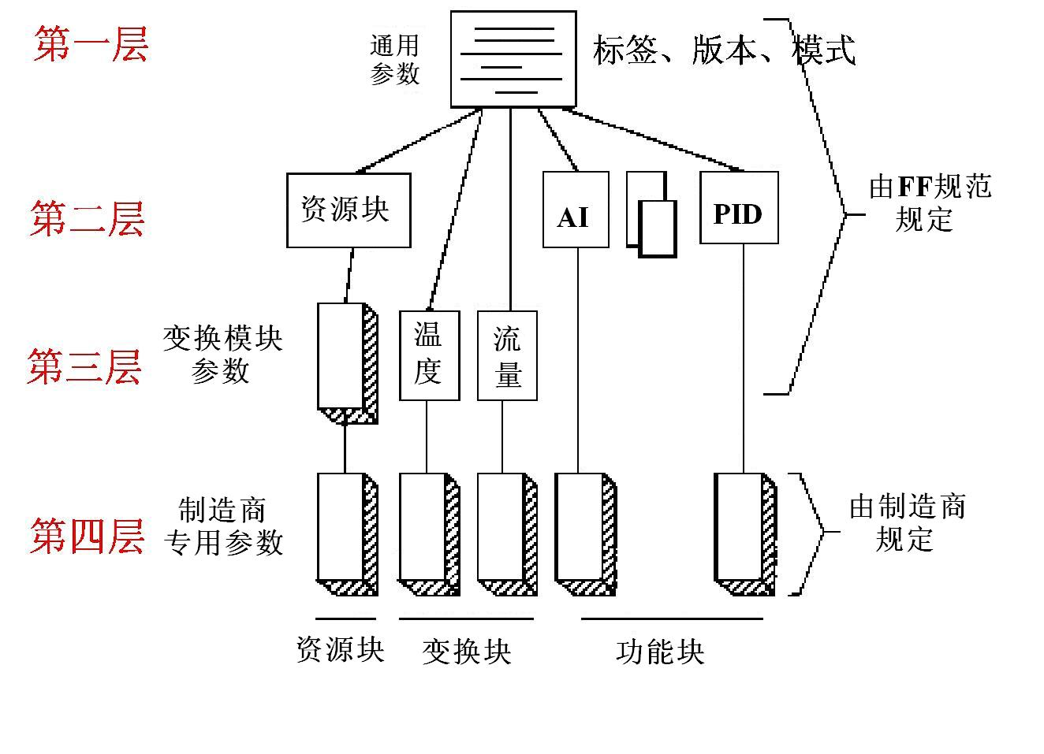
设备描述DD分层
Notes:
p164

Slide 37
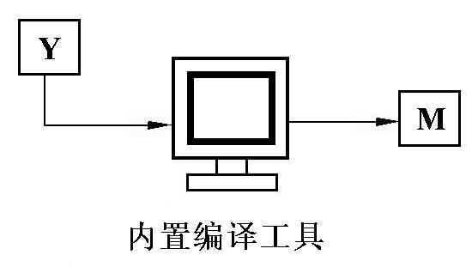
设备描述DD开发步骤
(1)、采用设备描述语言DDL编写DD源文件
(2)、编译，生成DD目标文件。
DLL源文件
VARIABLE Process Variable
{LABEL”MEASURED_VALUE”;
TYPE FLOAT
{DISPLAY_FORMAT”3.1F”;
MAX_VALUE 110.0;
MIN_VALUE 0.0}
}
设备描述输出文件
009 101
002 ”MEASURED_VALUE”
001 010
061 “3.1f”
021 066 220 000 000
020 000 000 000 000
(3)、经互操作测试，配置基金会DD库，制成CD-ROM发给用户
(4)、配置设备描述服务DDS:
在主机一侧，通过DDS的库函数来读取设备描述
Notes:
p165

Slide 38
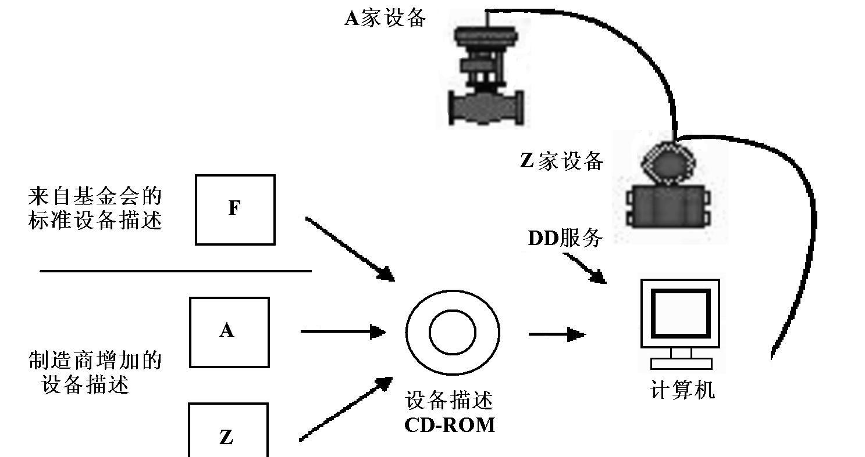
配置设备描述服务DDS
Notes:
p165

Slide 39
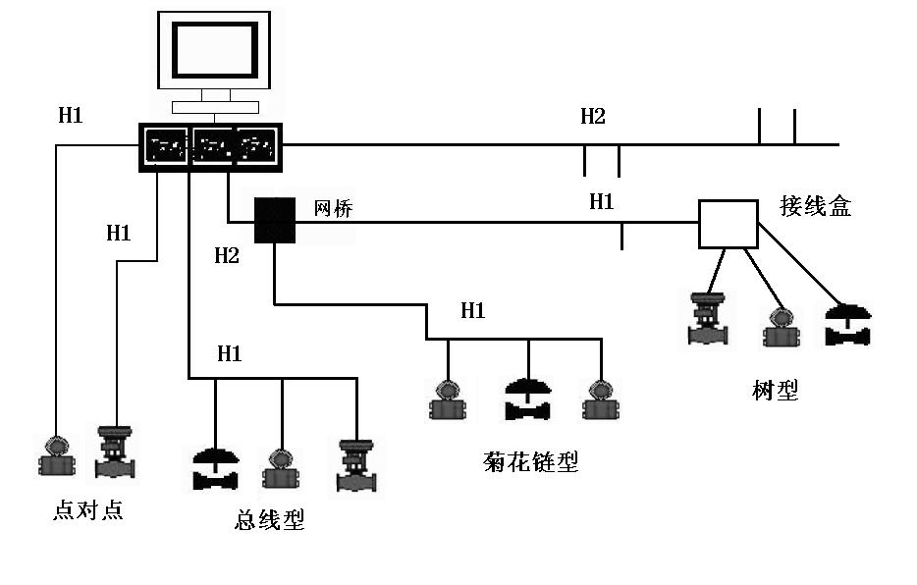
5.3 网络拓扑结构

Slide 40
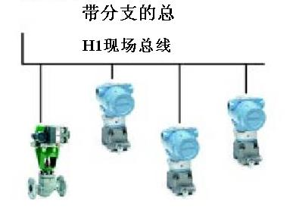
总线型
一、总线带分支结构
采用这种结构是一根总线（主干）穿过过程区域并且设备连接到总线上。总线到设备之间的电缆称为分支。这种结构适用于区域内设备密度较低的情况，它常用于新安装。

Slide 41
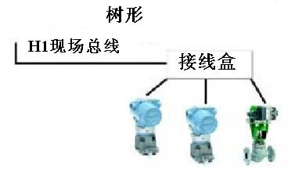
树型
一、树形或分支或鸡爪形结构
它适用于在特定范围内现场总线设备密度较高的情况。它常用于升级情况，即电缆已与接线盒和设备安装就位。在这种情况下，它为现场总线安装提供了一种低成本增加新电缆的方法。
Notes:
一、树形或分支或鸡爪形结构
它适用于在特定范围内现场总线设备密度较高的情况。它常用于升级情况，即电缆已与接线盒和设备安装就位。在这种情况下，它为现场总线安装提供了一种低成本增加新电缆的方法。

Slide 42
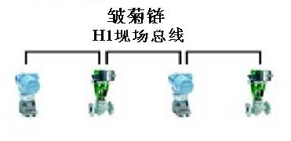

菊花链型
一雏菊链拓朴结构
雏菊链拓朴看上去很吸引人，但实际不是。它似乎能降低总的电缆长度元件连接费用，但花费很大。其成本主要是其下游的维护性和可靠性。若采用雏菊链拓朴结构，当一台设备要从区域取下来，该设备后面区域上的所有设备都将失去连接，产生故障，这将导致许多设备失效和潜在的边程停运。
Notes:
一雏菊链拓朴结构
雏菊链拓朴看上去很吸引人，但实际不是。它似乎能降低总的电缆长度元件连接费用，但花费很大。其成本主要是其下游的维护性和可靠性。若采用雏菊链拓朴结构，当一台设备要从区域取下来，该设备后面区域上的所有设备都将失去连接，产生故障，这将导致许多设备失效和潜在的边程停运。

Slide 43
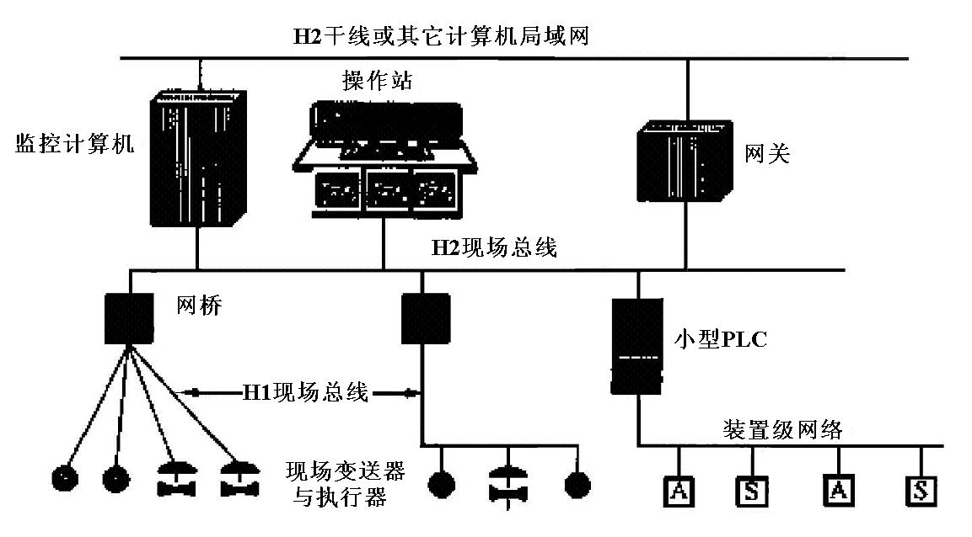
5.4 IEC推荐的现场总线控制系统体系结构

Slide 44
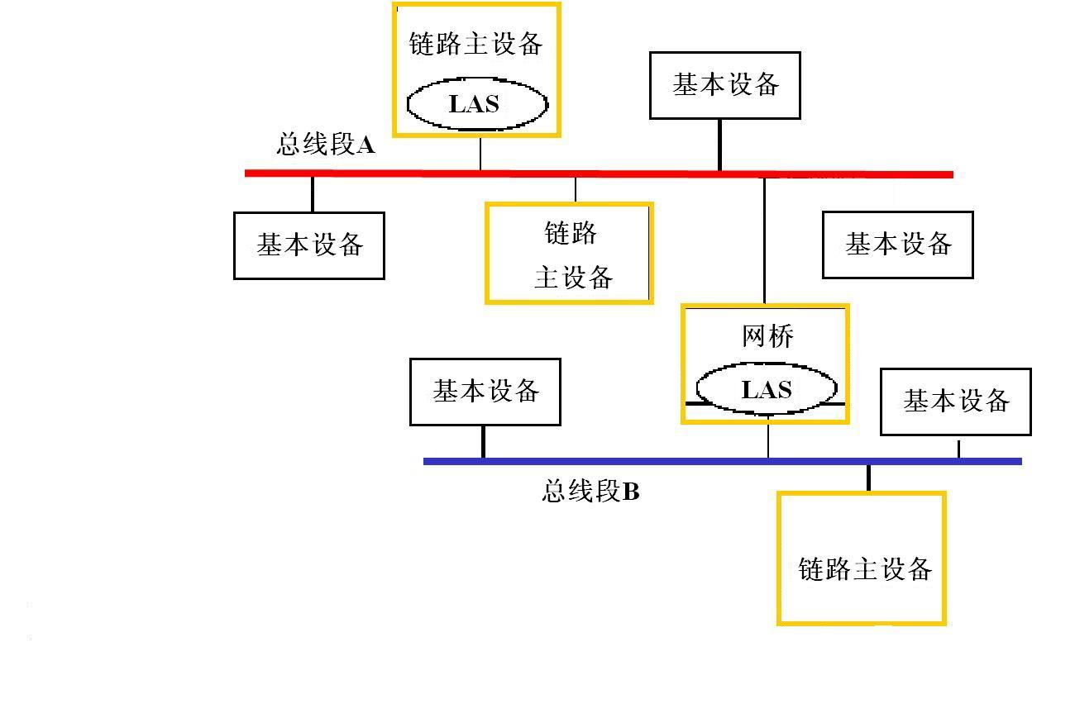
通信设备类型
按照设备的通信能力，基金会现场总线把通信设备分为三类：
链路主设备、基本设备、网桥。
现场总线的通信设备与 LAS

Slide 45
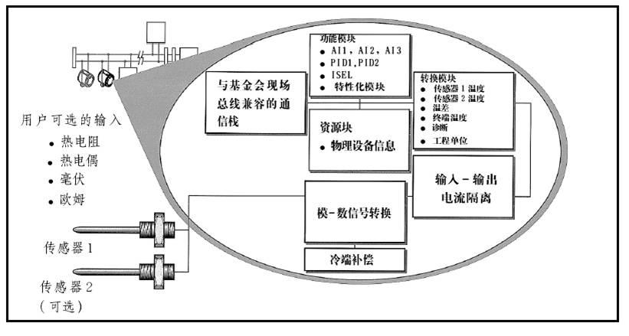
3244 MW温度变送器
基金会现场总线的3244MW型多变量温度变送器功能方框图
Notes:
基金会现场总线的3244MW型多变量温度变送器功能方框图

Slide 46
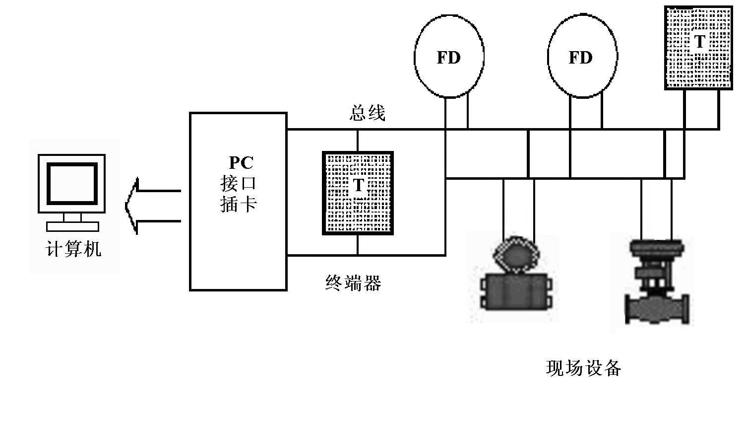
FF的网络布线
现场总线网络的基本构件
LAS
组态器
HMI

Slide 47
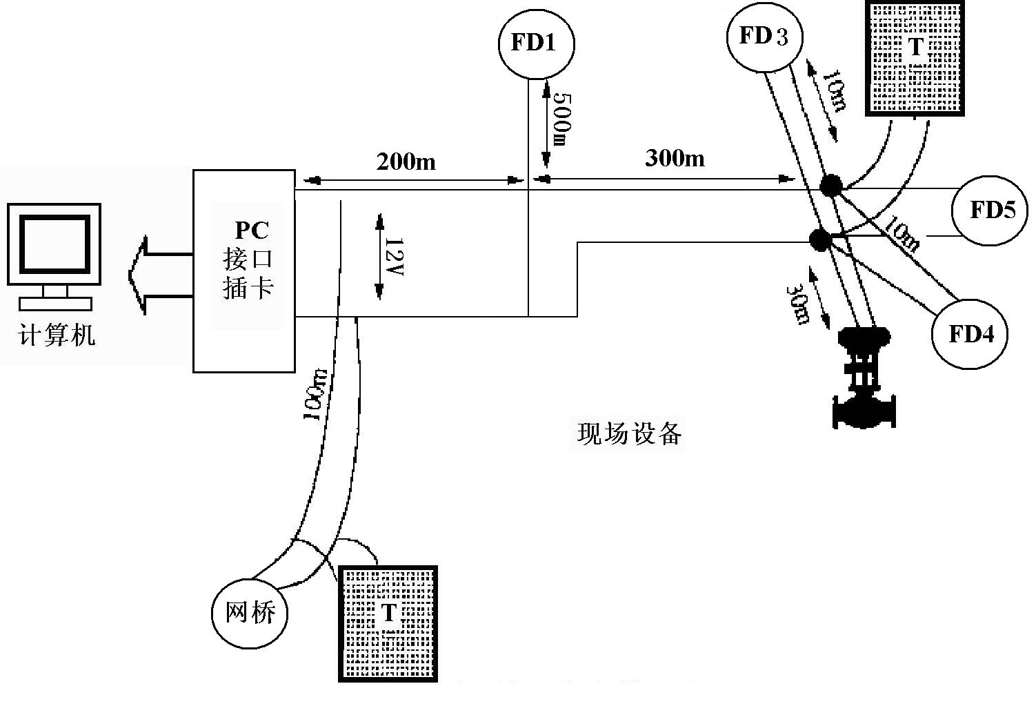
布线影响因素
电源电压、电压位置；
电缆阻抗;
设备功耗、位置;
电源与网段配置
Notes:
电源位置、电压
电缆阻抗
设备功耗、位置 p173

Slide 48
FF的网络扩充
网络扩充遵循一定的规则，或应受到某些限制。如网段上的主干
长度和分支线长度的总线是受到限制的。不同类型的电缆对应不同
的最大长度，长度应包括主干线缆和分支线的总和，其最大长度的
参数参见表：
每个分支上最大长度的建议值(m)
设备总数 | 1个设备/分支 | 2个设备/分支 | 3个设备/分支 | 4个设备/分支
25~32 | 1 | 1 | 1 | 1
19~24 | 30 | 1 | 1 | 1
15~18 | 60 | 30 | 1 | 1
13~14 | 90 | 60 | 30 | 1
1~12 | 120 | 90 | 60 | 30
Notes:
P174

Slide 49
FF 接地、屏蔽与极性
接地
不能在网络中任何一点把信号传输导体即双绞线接地。
现场总线信号在全网络中都要被特殊保护，将任何信号传输导体接地会引起这条总线上的所有设备失去通信能力。
任何一根导线接地或两线接在一起，会导致通信中断。
屏蔽
现场总线电缆最好还是被屏蔽。现场总线电缆的屏蔽沿着电缆的整个长度仅在一点接地，而且屏蔽线绝对不可用做电源的导线。
对于大多数网络来说，接地点的位置是任意的。

Slide 50
极性
现场总线所使用的Manchester信号是一个每位改变一次或两次极性的交变电压信号。
现场总线网络必须考虑信号的极性，所有的“+”端必须相互连接，所有的“-”端也必须相互连接。
注意：
有极性的设备应标识出极性或者带有专用连接器。
无极性的设备不必标识。
为总线供电的现场设备也要标明极性。

Slide 51
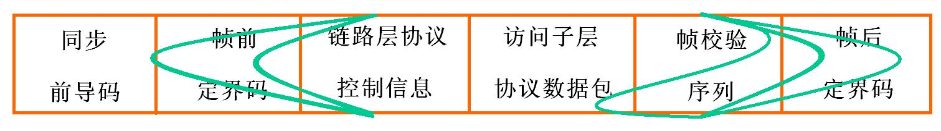
5.5 通信控制器
主要功能：
1．总线上的信号驱动和信号接收
2．传输数据的串、并行转换
3．串行数据的编码和解码
4．信息帧的打包和解包
5．帧校验序列的产生和验证

Slide 52
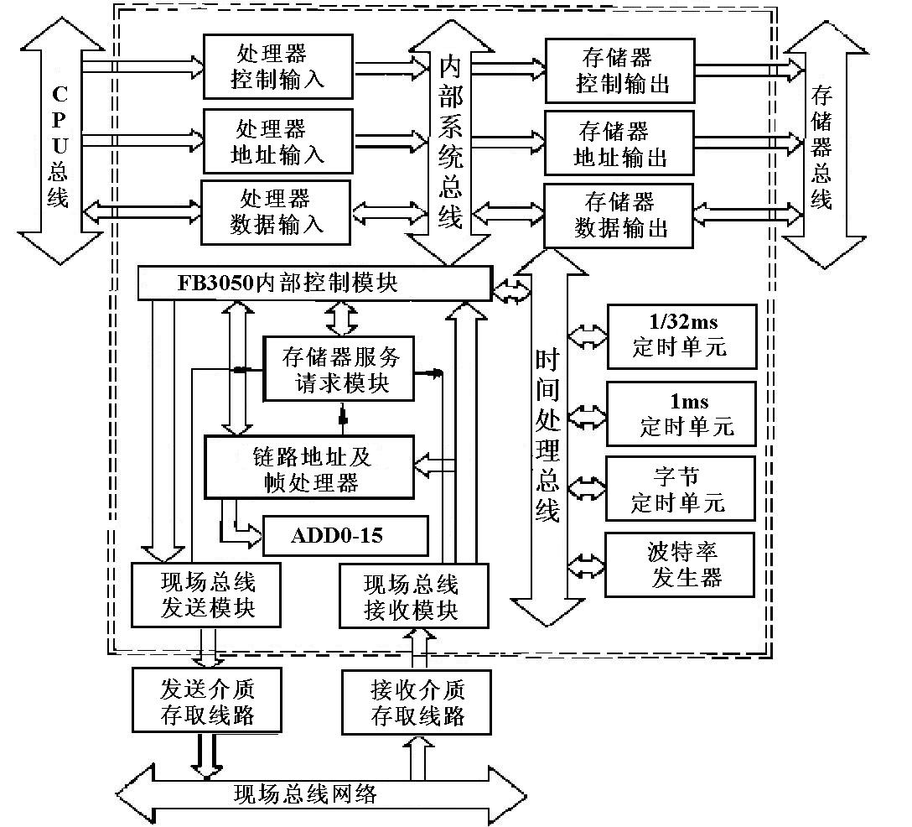
通信控制器芯片— FB3050
Notes:
p141

